Slide 1
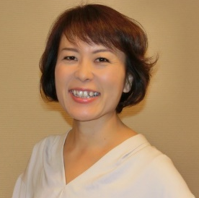
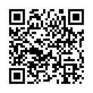
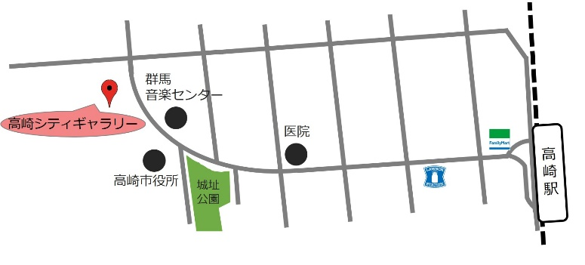
全国児童発達支援協議会
関東ブロック
北関東地区研修会
2016年10月1日
土
13:30-16:00
児童発達支援の現状と方向性と
支援の実態
子どもたちは地域の中のいろいろな場所で、たくさんの人との関わりの中で育っていきます。
特別な支援が必要な子どもたちをどこにつなげていくのか、支援機関同士がどのようにつながっていくのか。「つなぐ支援 つながる支援」を目指す研修会を機に新しいつながりを作りませんか。
CDS理事
江東区子ども発達センターCoCo
光真坊浩史氏
○場所：高崎シティギャラリー コアホール
○定員：○○名
○参加費：CDS加盟施設 1名まで無料、2名以降1,000円/人
非加盟施設 群馬県内1,000円/人 県外2,000円/人
○お申し込み方法：WEBよりお申込みください。
URL：https://ssl.form-mailer.jp/fms/526d97ae370673
NPO法人リンケージ
石川京子氏
主催：全国児童発達支援協議会 関東ブロック
開催協力：北関東地区研修会群馬準備会
問合せ：障害者相談支援センター 米田（まいた）
TEL：０２７７-３２-６２２２
Mail：shien@kibounoie.or.jp
※お車でお越し方は、城址地下・城址第二地下・高松地下の各駐車場をご利用下さい。受付にて割引スタンプを捺印します。

